Slide 1
以斯帖记2
2020-04-17

Slide 2
简要回顾
试回顾第1章中的主要人物和事件。
当时是在所记述的哪两次回归之间？
试分享你对第1章所记述人物和事件的印象。

Slide 3
旧约 (39卷)
创 创世记
出 出埃及记
利 利未记
民 民数记
申 申命记
律
法
书
智
慧
书
伯 约伯记
诗 诗篇
箴 箴言
传 传道书
歌 雅歌
赛 以赛亚书
耶 耶利米书
哀 耶利米哀歌
结 以西结书
但 但以理书
小
先
知
书
何 何西阿书
珥 约珥书
摩 阿摩司书
俄 俄巴底亚书
拿 约拿书
弥 弥迦书
鸿 那鸿书
哈 哈巴谷书
番 西番雅书
该 哈该书
亚 撒迦利亚书
玛 玛拉基书
历
史
书
书 约书亚记
士 士师记
得 路得记
撒 撒母耳记上
撒 撒母耳记下
王 列王纪上
王 列王纪下
代 历代志上
代 历代志下
拉 以斯拉记
尼 尼希米记
斯 以斯帖记
大
先
知
书
Source: https://www.biblepoint.net/esther-s.htm

Slide 4
远征
希腊
失利
玛代人
大利乌
(Gubaru)
亚默斯提丝之三子
480
波
斯
王
539
525
薛西
(亚哈随鲁)
古列
大利乌一世
亚达薛西一世
BC
550
530
521
486
464
423
536
520
516
483
479
474
458
445
433
所
罗
巴
伯
率
众
归
回
立
圣
殿
根
基
复
工
圣
殿
完
工
瓦
实
提
被
废
以
斯
帖
为
后
哈
曼
阴
谋
灭
绝
犹
大
族
以
斯
拉
率
众
归
回
尼
希
米
重
建
城
墙
尼
希
米
返
巴
比
伦
可能为亚默斯提丝
Amestris
Source: https://www.biblepoint.net/esther-s.htm

Slide 5
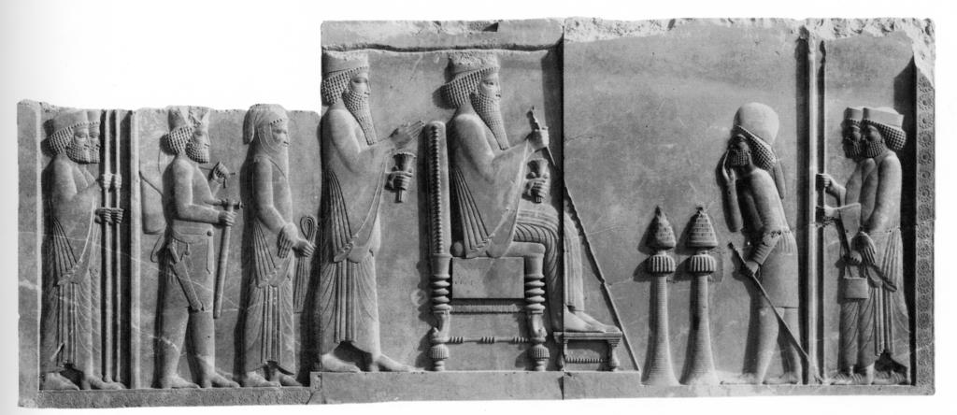
王储亚哈随鲁
大利乌一世
进贡者
波斯巴利城王宫遗址墙上的浮雕
Source: https://www.biblepoint.net/esther-s.htm

Slide 6
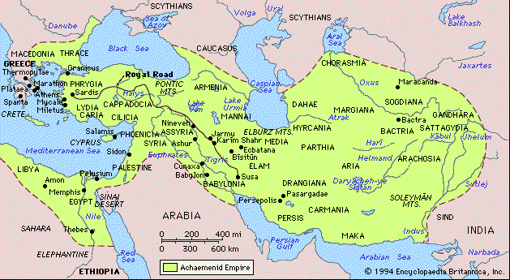
波斯帝国四大京城
亚马他
书珊
巴比伦
波斯巴利
Source: https://www.biblepoint.net/esther-s.htm

Slide 7
以斯帖记2:1-4
1这事以后，亚哈随鲁王的忿怒止息，就想念瓦实提和她所行的，并怎样降旨办她。2于是王的侍臣对王说，不如为王寻找美貌的处女。3王可以派官在国中的各省，招聚美貌的处女到书珊城（或作宫）的女院，交给掌管女子的太监希该，给她们当用的香品。4王所喜爱的女子可以立为王后，代替瓦实提。王以这事为美，就如此行。

Slide 8
问题
“这事以后”指的是哪一件事情？
到这时候隔了多长时间？
“王的侍臣”是不是1：13中的那些人？
他们因什么对王出了一个主意？什么主意？

Slide 9
以斯帖记2:5-11
5书珊城有一个犹大人，名叫末底改，是便雅悯人基士的曾孙，示每的孙子，睚珥的儿子。6从前巴比伦王尼布甲尼撒，将犹大王耶哥尼雅（又名约雅斤）和百姓从耶路撒冷掳去，末底改也在其内。7末底改抚养他叔叔的女儿哈大沙（后名以斯帖），因为她没有父母。这女子又容貌俊美，她父母死了，末底改就收她为自己的女儿。8王的谕旨传出，就招聚许多女子到书珊城，交给掌管女子的希该。以斯帖也送入王宫，交付希该。9希该喜悦以斯帖，就恩待她。急忙给她需用的香品和她所当得的分，又派所当得的七个宫女服事她，使她和她的宫女搬入女院上好的房屋。10以斯帖未曾将籍贯宗族告诉人，因为末底改嘱咐她不可叫人知道。11末底改天天在女院前边行走，要知道以斯帖平安不平安，并后事如何。

Slide 10
问题
末底改的家谱可追溯到那个支派（5-6）？
再看以斯帖记的反面人物哈曼又是什么人的后裔？(3:1)
以斯帖和末底改的关系是什么（7）？
从这几节经文看，你觉得末底改和以斯帖守神的律法吗？为什么？

Slide 11
以斯帖记2:12-20
12众女子照例先洁净身体十二个月。六个月用没药油，六个月用香料和洁身之物。满了日期，然后挨次进去见亚哈随鲁王。13女子进去见王是这样。从女院到王宫的时候，凡她所要的都必给她。14晚上进去，次日回到女子第二院，交给掌管妃嫔的太监沙甲。除非王喜爱她，再提名召她，就不再进去见王。15末底改叔叔亚比孩的女儿，就是末底改收为自己女儿的以斯帖，按次序当进去见王的时候，除了掌管女子的太监希该所派定给她的，她别无所求。凡看见以斯帖的都喜悦她。16亚哈随鲁王第七年十月，就是提别月，以斯帖被引入宫见王。17王爱以斯帖过于爱众女，她在王眼前蒙宠爱比众处女更甚。王就把王后的冠冕戴在她头上，立她为王后，代替瓦实提。18王因以斯帖的缘故给众首领和臣仆设摆大筵席，又豁免各省的租税，并照王的厚意大颁赏赐。19第二次招聚处女的时候，末底改坐在朝门。20以斯帖照着末底改所嘱咐的，还没有将籍贯宗族告诉人。因为以斯帖遵末底改的命，如抚养她的时候一样。

Slide 12
问题
这里经文说以斯帖“别无所求”是什么意思？说明什么？
王见了以斯帖之后对她是什么态度？
王加冕以斯帖为王后之后，做了什么？
看20节，再联系10节，说明以斯帖怎样的为人？

Slide 13
以斯帖记2:21-23
21当那时候，末底改坐在朝门，王的太监中有两个守门的，辟探和提列，恼恨亚哈随鲁王，想要下手害他。22末底改知道了，就告诉王后以斯帖。以斯帖奉末底改的名，报告于王。23究察这事，果然是实，就把二人挂在木头上，将这事在王面前写于历史上。

Slide 14
问题
这里和前面19节都提到末底改坐在朝门。什么时候发生的？
从这里的描述看，你认为“朝门”是个什么样的地方？
在朝门有好几件“巧合”的事情发生？你如何看待这些巧合。

Slide 15
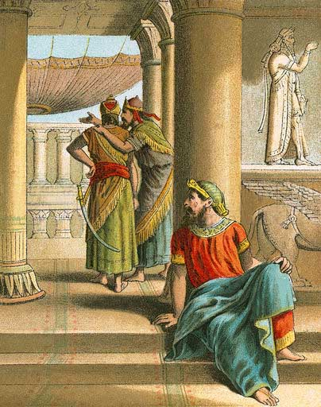
当那时候，末底改坐在朝门，王的太监中有两个守门的，辟探和提列，恼恨亚哈随鲁王，想要下手害他。(2:21)
Source: https://www.biblepoint.net/esther-s.htm

